Slide 1
X86汇编语言程序设计 ——程序设计2：字符串处理
北航计算机学院 熊桂喜
电子邮件：xiongguixi@buaa.edu.cn

Slide 2
第四部分：关键汇编程序设计(第5-6章)
一、数制转换及乘除法
基本程序结构的运用
十六进制值转换成十进制ASCII码（除法）
输入的十进制数转换成十六进制值（乘法）
二、字符串处理
字符串指令及运用
字符串相关的复制、比较、查找、插入、删除及组合
三、子程序和跳转表
跳转表
子程序参数传递
递归子程序与堆栈

Slide 3
第5,6章的学习方法
看讲义
看课件
最后看录播，用于验证
按照要求（？）“做”例题
进度控制：第5-6章的全部内容，可顺序看，也可跳着看

Slide 4
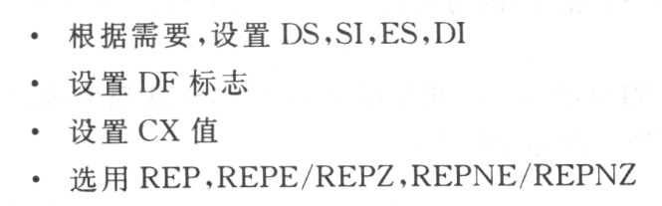
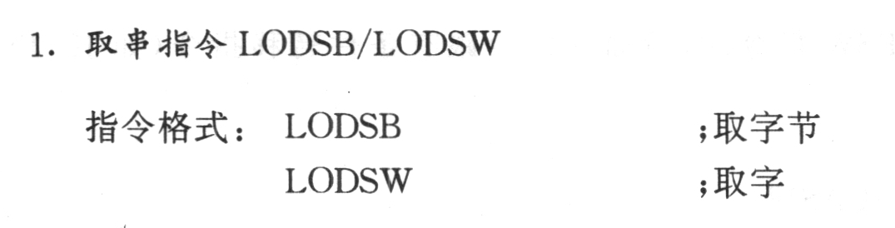
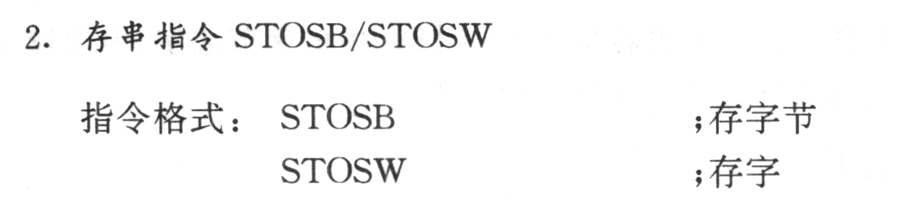
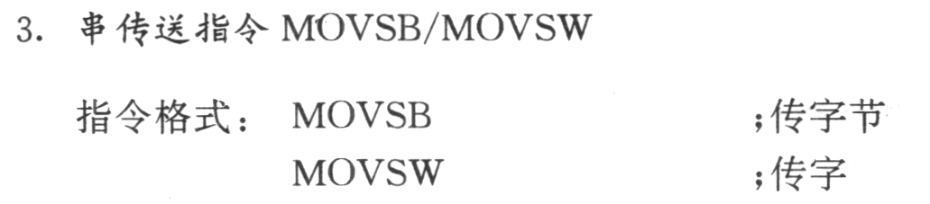
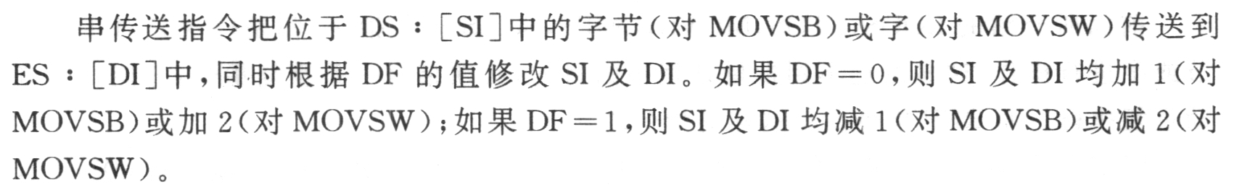
串操作指令
DI
默认DS：[SI], ES:[DI]
CLD/STD——DF=0/1；SI,DI++/--
PUSH DS
POP ES 不可以：MOV ES,DS
REP LODSB/LODSW
REP STOSB/STOSW
SI自动加减1
DI自动加减1
SI自动加减2
DI自动加减2
REP MOVSB/MOVSW
SI,DI自动加减1
SI,DI自动加减2

Slide 5
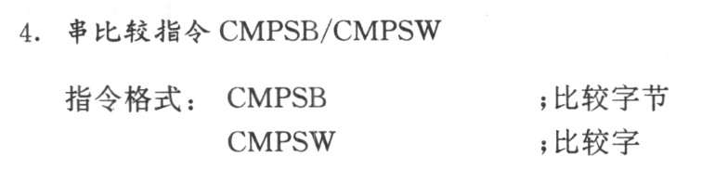
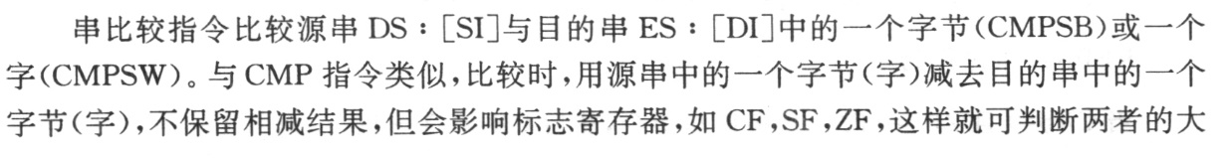
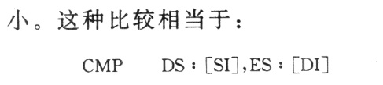
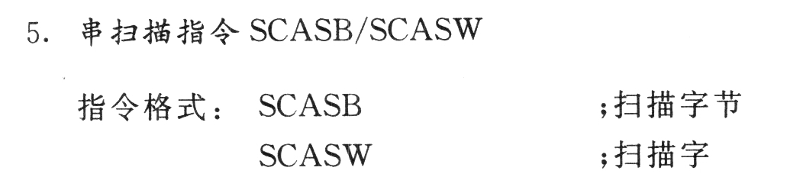
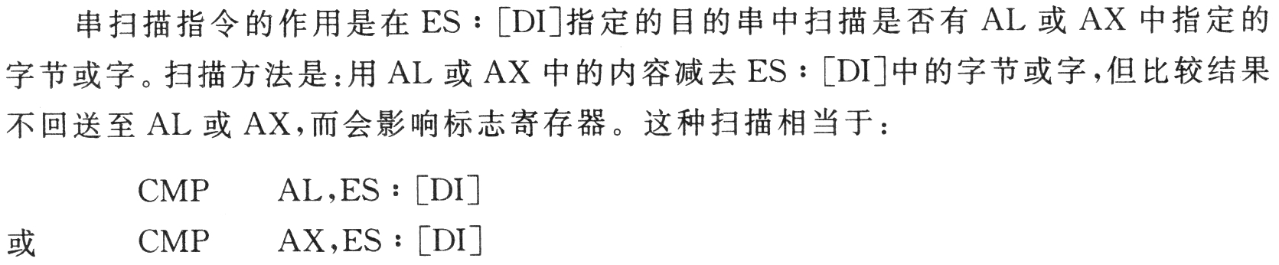
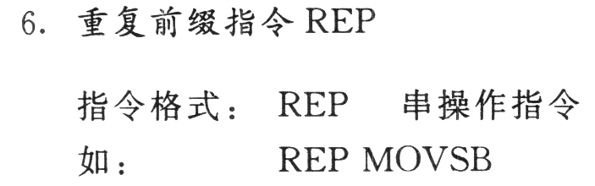
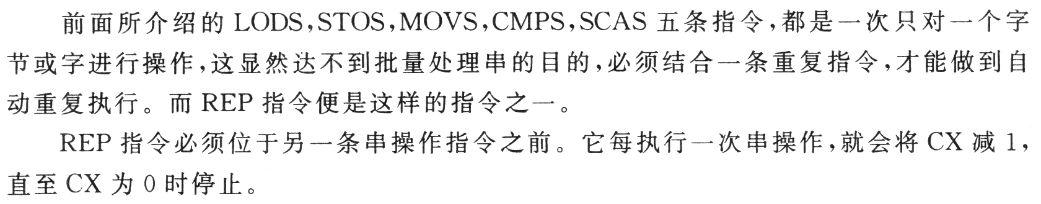
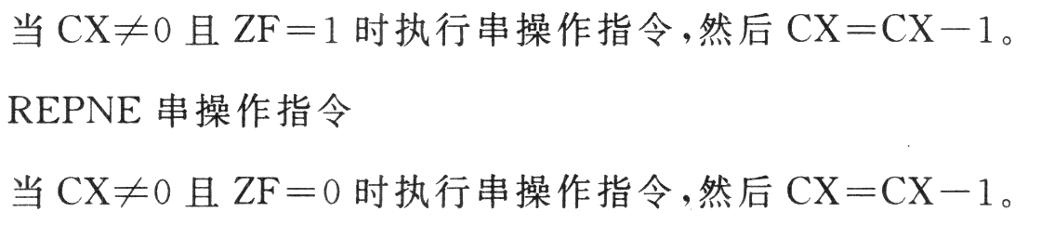
串操作指令
应用串操作指令要点：DS:DI; ES:[DI]; AL/AX; CX; DF
对应指令：CLD/STD PUSH DS
POP ES

Slide 6
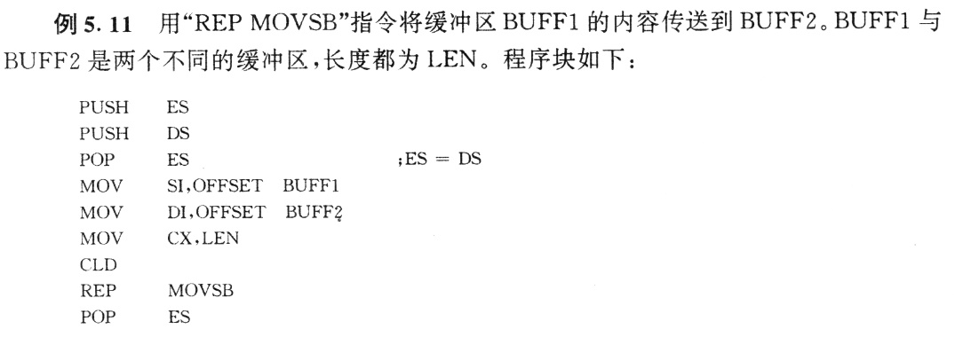
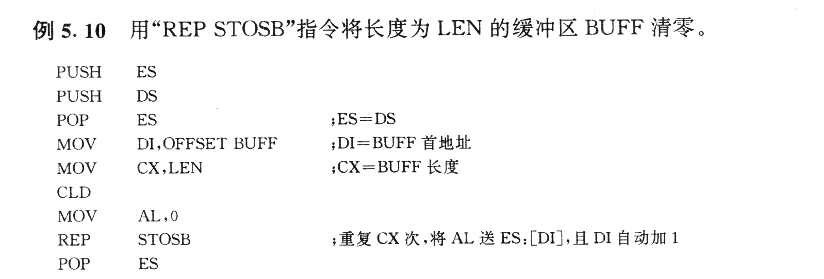
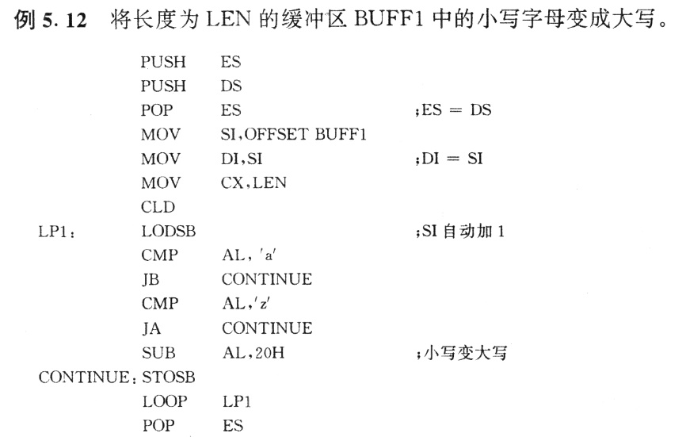
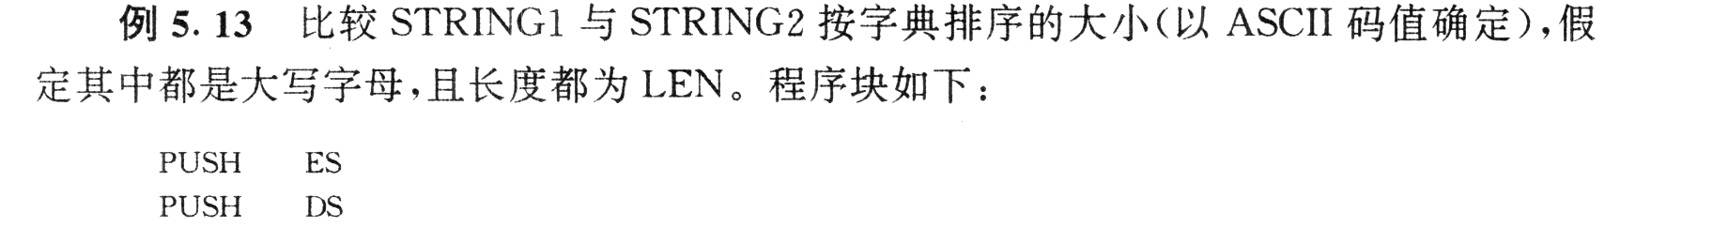
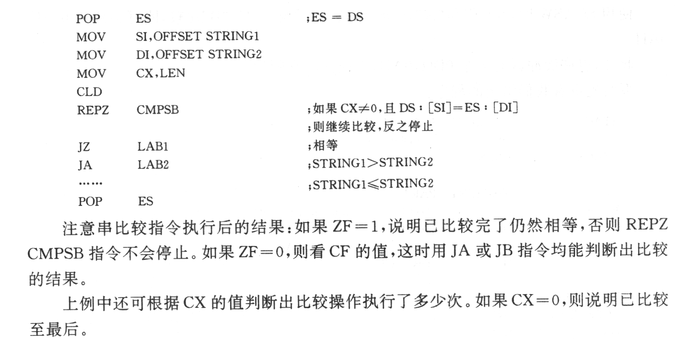
串操作指令应用举例
；DF=0

Slide 7
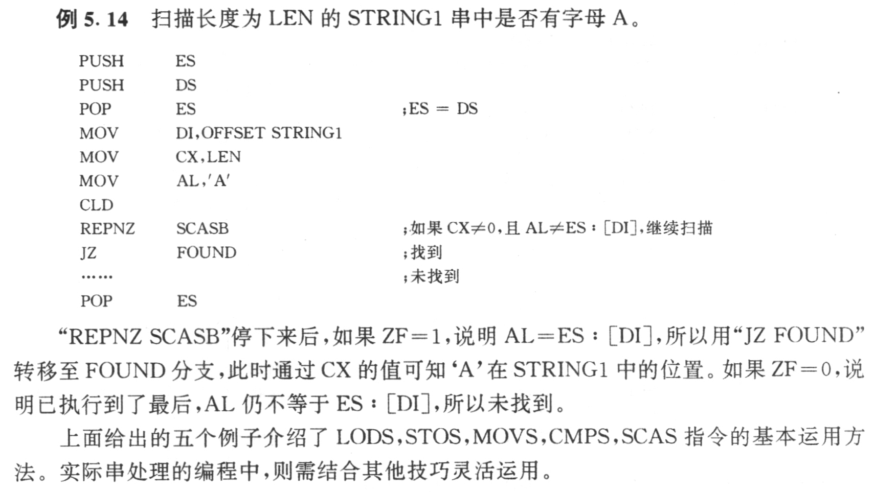
串操作指令应用举例
串操作指令的注意事项：CX不易知道；因此要组合运用CMP，MOV，条件转移等指令，
不能机械地套用串指令

Slide 8
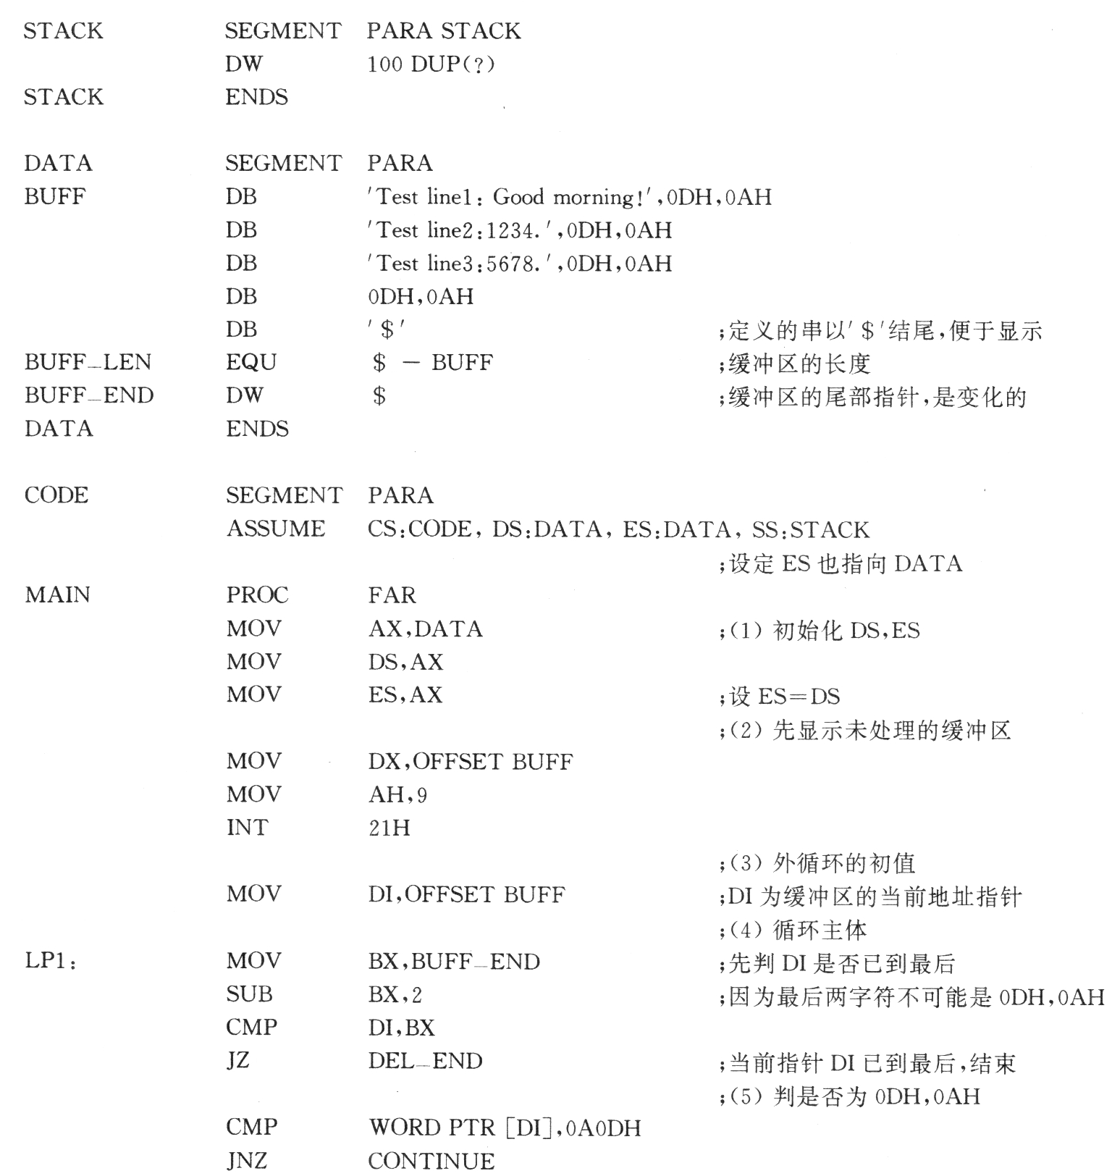
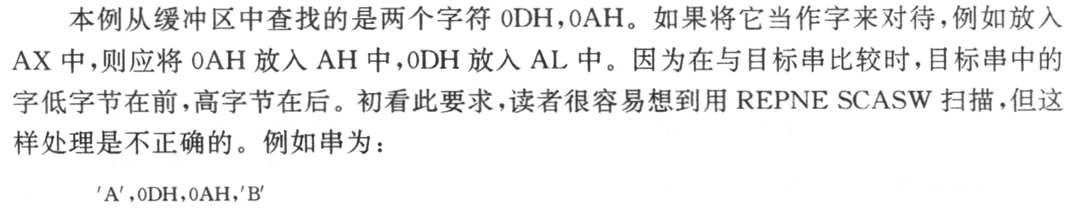
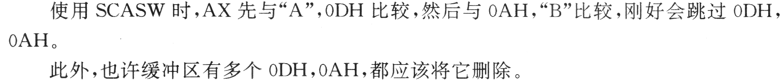
例题5.15：在字符串中查找，并删除（由后往前移）
定义堆栈段
设计样本数据
地址表达式
设计代码段
初始化DS（不用初始化SS）
因为本程序处理的是DS段内的数据，但用到ES段
不是查找就一定用SCASW
此处的DI默认寻址段是DS

Slide 9
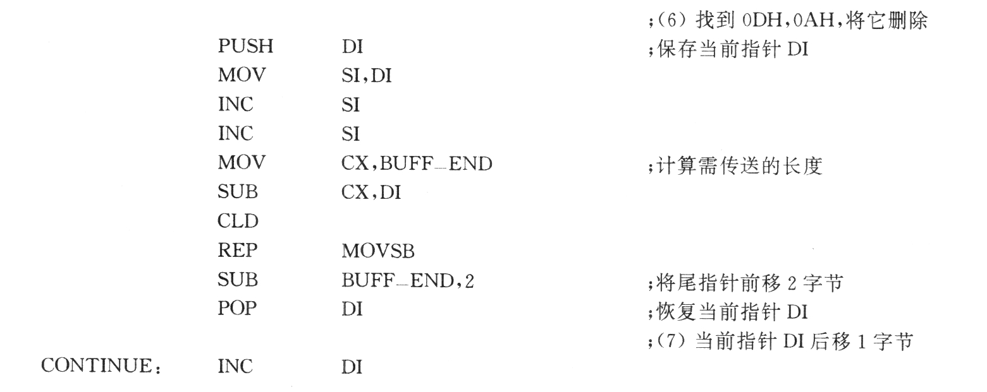
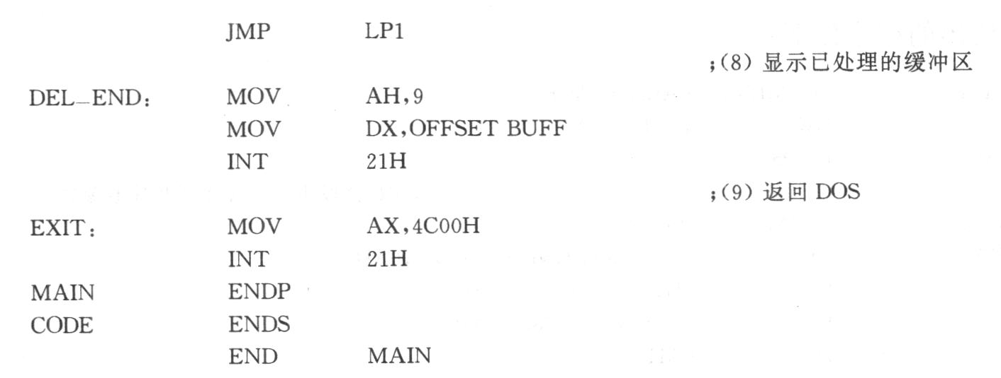
例题5.15：在字符串中查找，并删除（由后往前移）
找到0Dh,0Ah后，从此处开始，[DI]<-[SI+2]
MOVSB: ES:[DI]<-DS:[SI],SI++,DI++
CLD置DF=0
为何此处没有设置ES？——程序一开始就设置了。
一开始就设置DF？——不可以，中间有些指令会改掉。

Slide 10
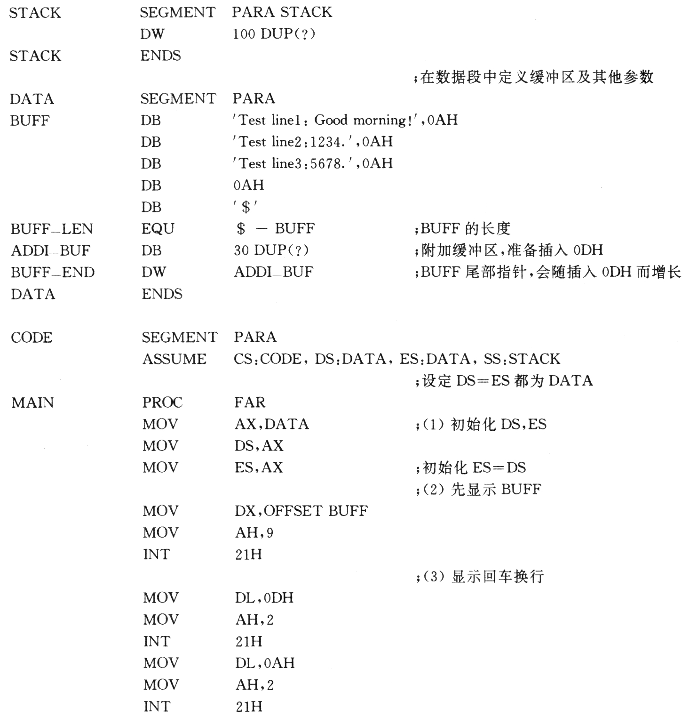
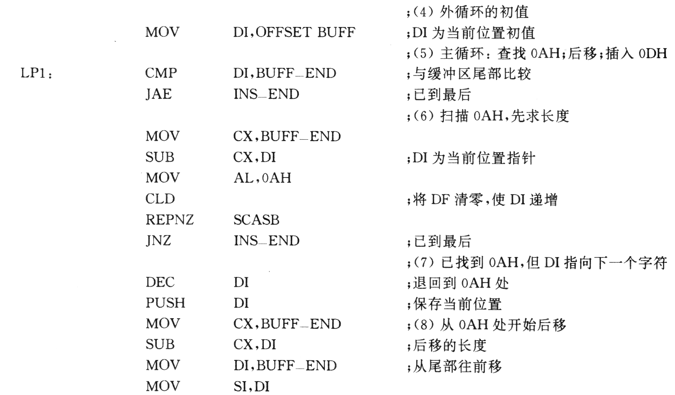
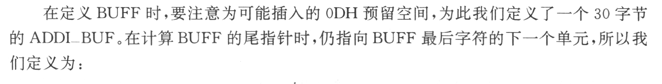
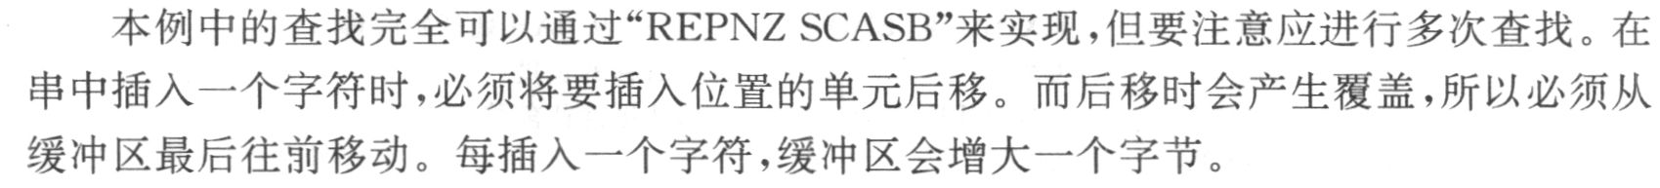
例题5.16：在字符串中查找，并插入（由前往后移，会有覆盖问题）
设计样本数据
SCASB用到AL，ES，DI，CX，DF

Slide 11
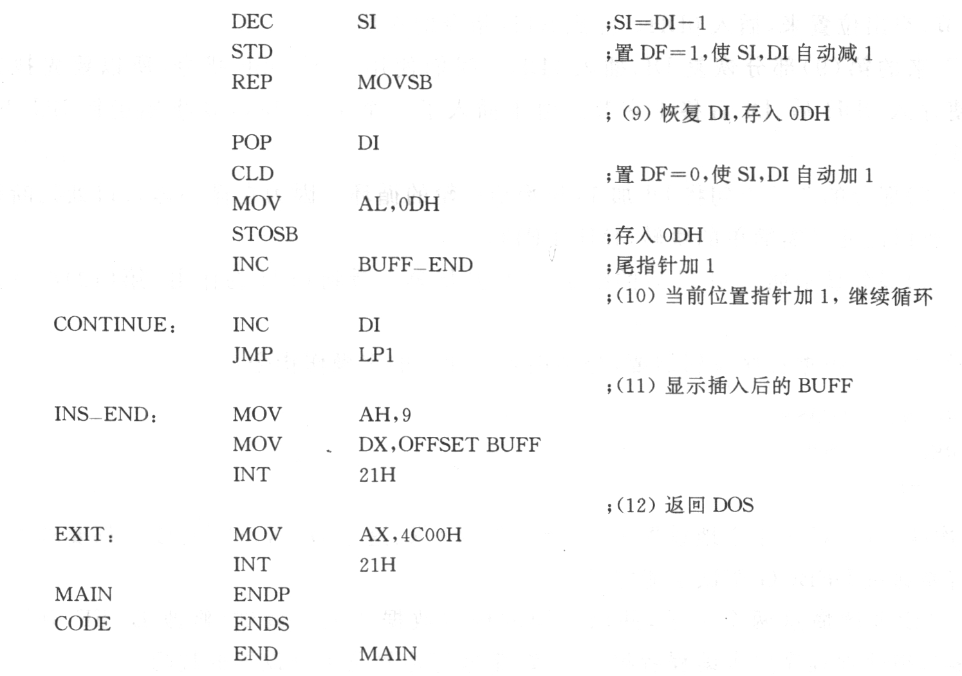
例题5.16：在字符串中查找，并插入（由前往后移，会有覆盖问题）
外循环，循环判断在入口处
本例组合应用了REPNZ SCASB，REP MOVSB , STOSB, CLD, STD

Slide 12
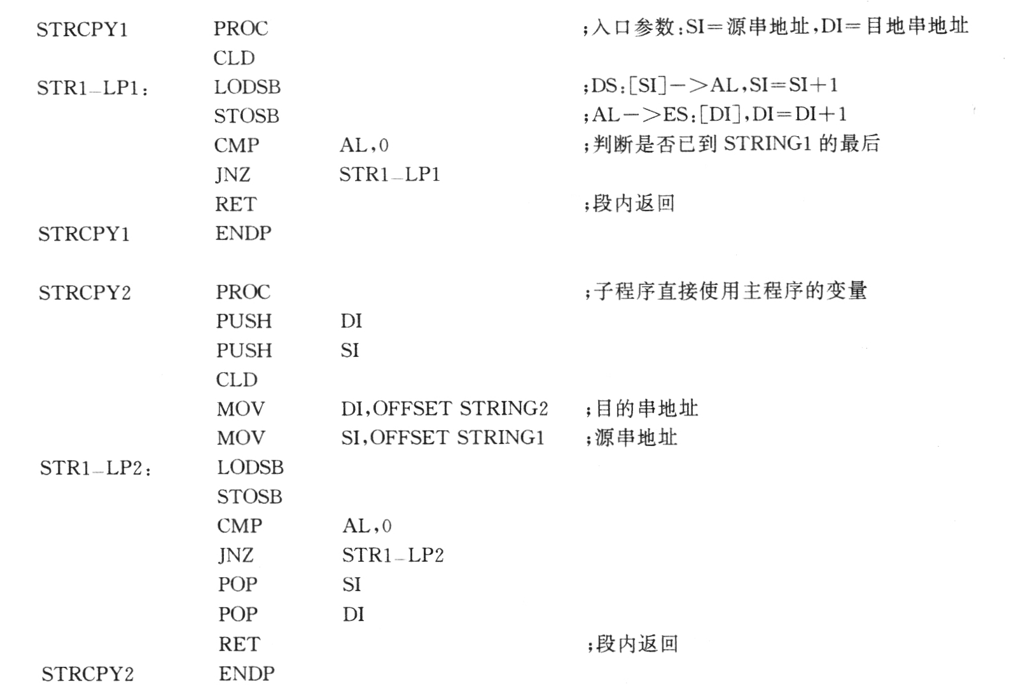
例题6.1：字符串复制:STRCPY(s2,S1)；ASCIIZ串
复杂条件的串复制，不容易用到REP MOVSB
主程序中已经设置好ES
子程序入口处，注解入口参数

Slide 13
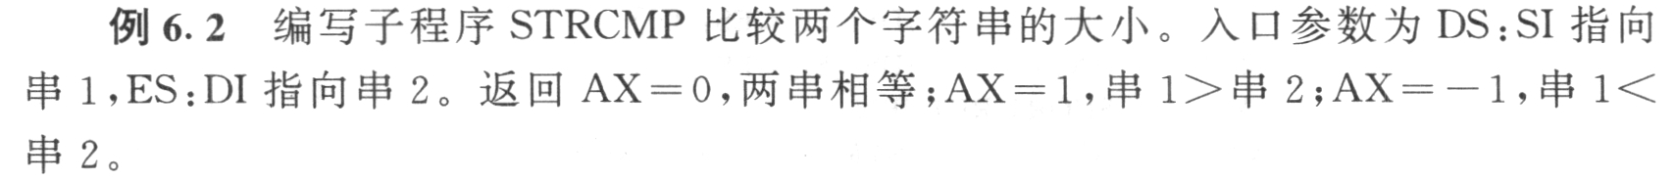
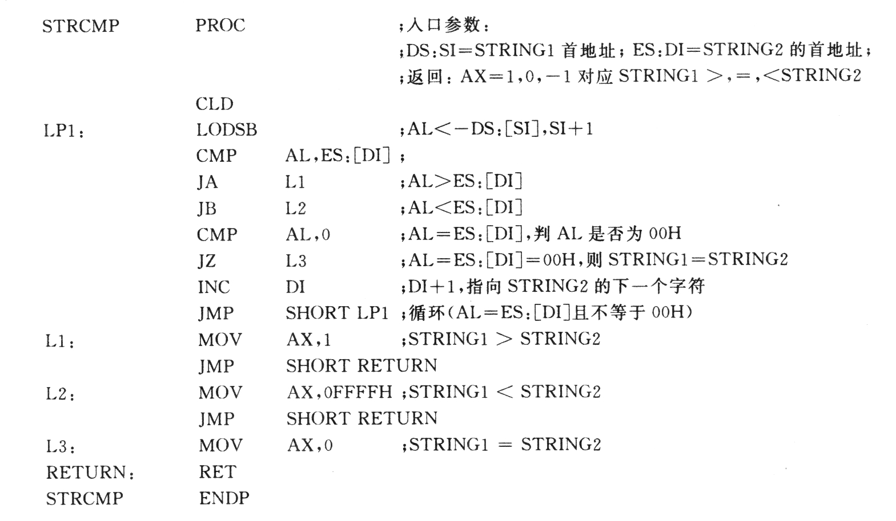
例题6.2：字符串比较:STRCMP(s2,S1)；ASCIIZ串
主程序中已经设置好ES
子程序入口处，注解入口参数
子程序返回值在AX中：0,1，-1（FFFFh）

Slide 14
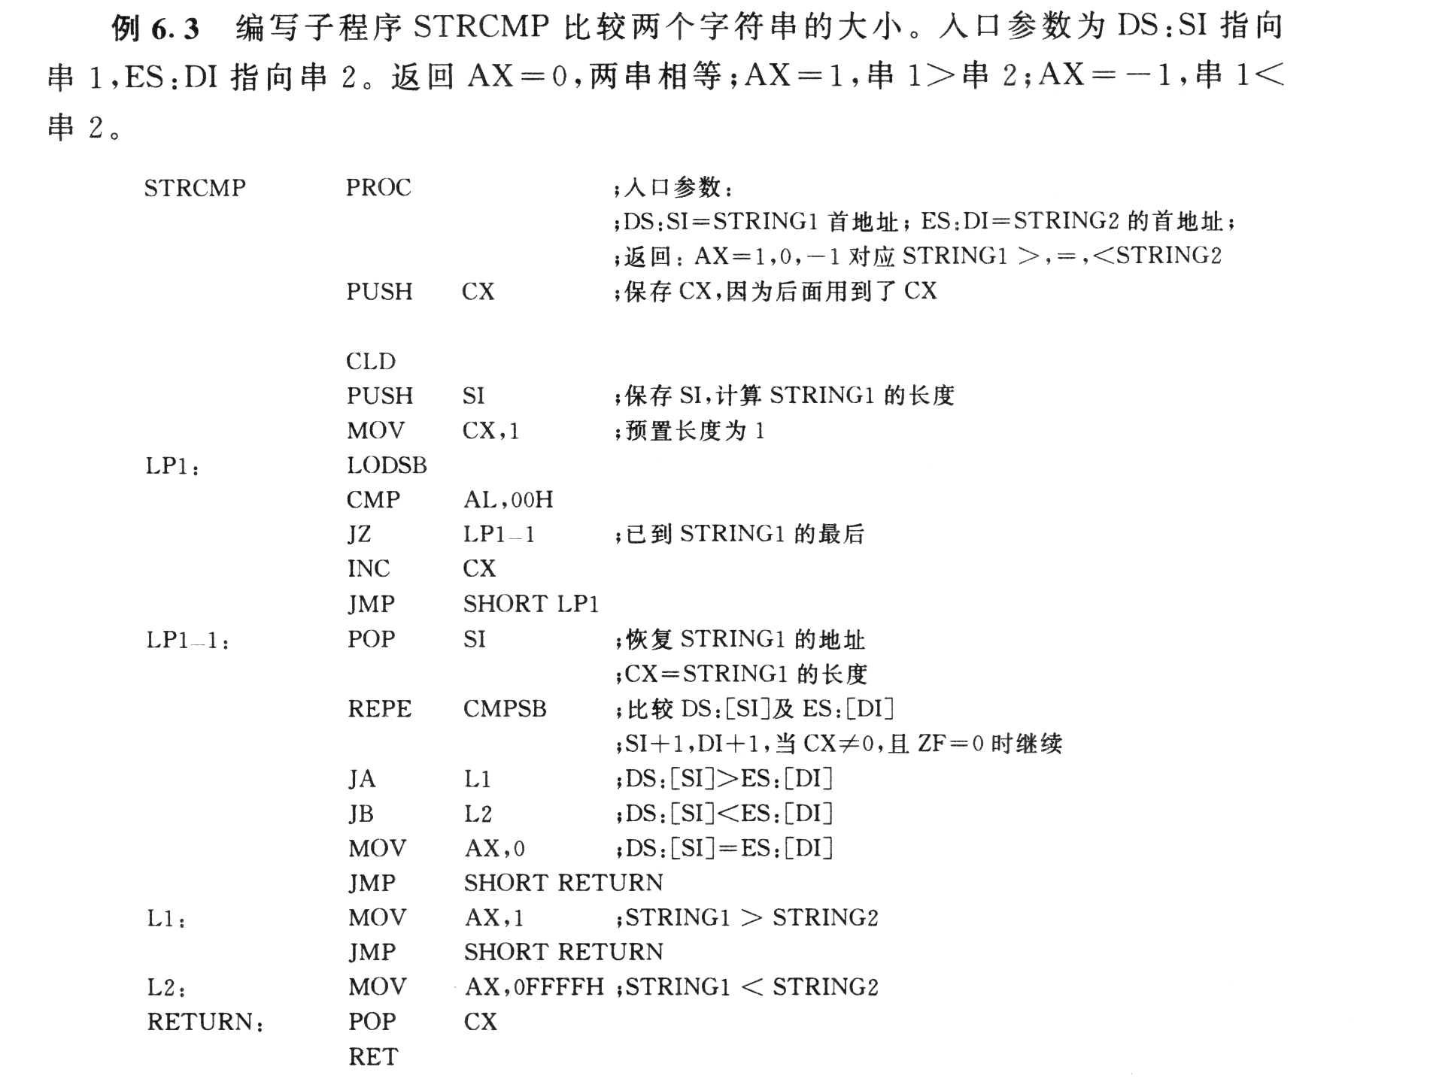
例题6.3：字符串比较:STRCMP(s2,S1)；ASCIIZ串；使用REPE CMPSB
主程序中已经设置好ES
子程序入口处，注解入口参数
CX中已经求出了串的长度（包括00h）
子程序返回值在AX中：0,1，-1（FFFFh）

Slide 15
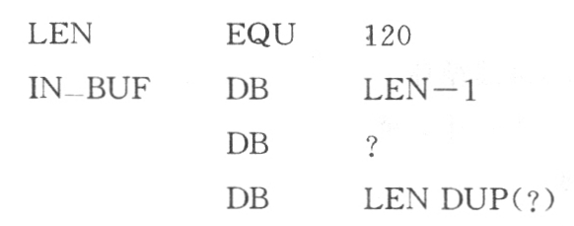
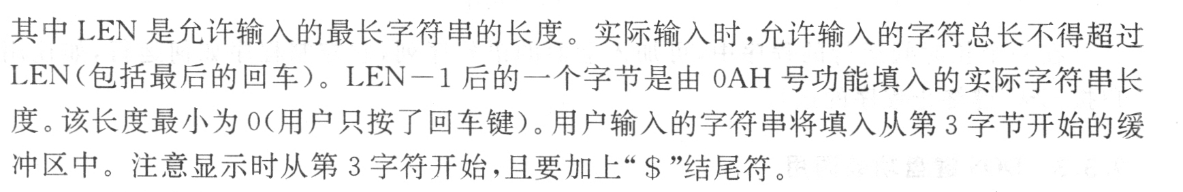
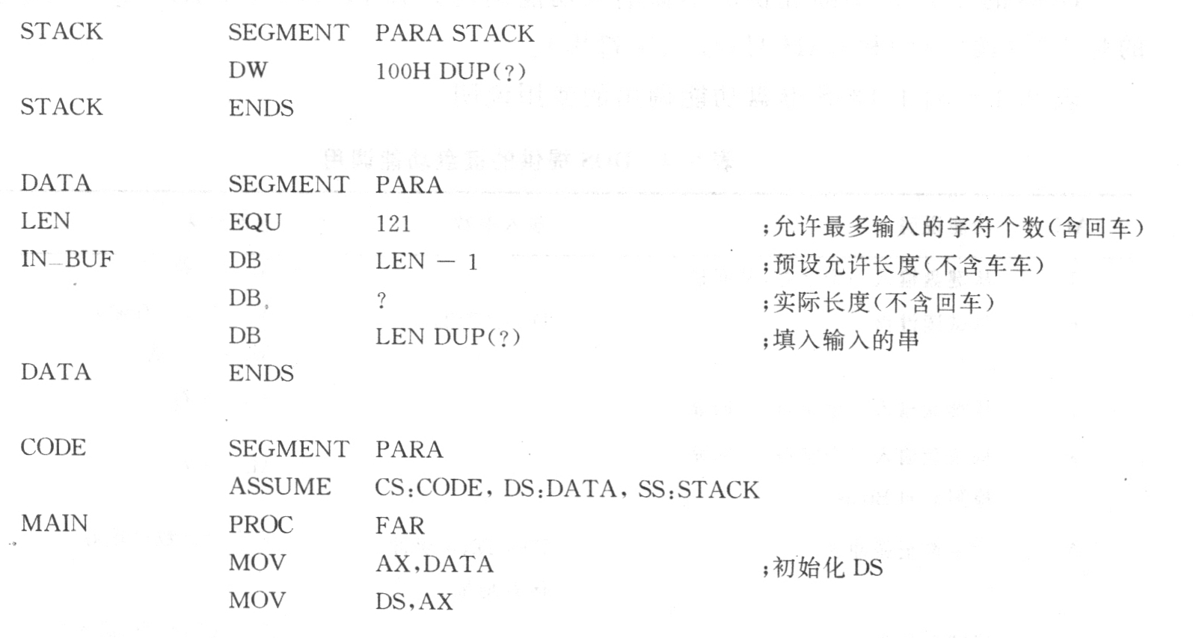
例题9.5（第9章）：从键盘读入一个字符串(DOS AH=0Ah/INT 21h
在数据区中定义输入缓冲区
MOV AH,0Ah
MOV DX,Offset IN_BUF
INT 21h

Slide 16
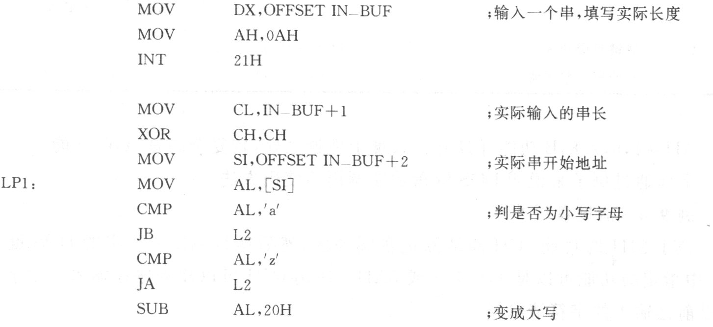
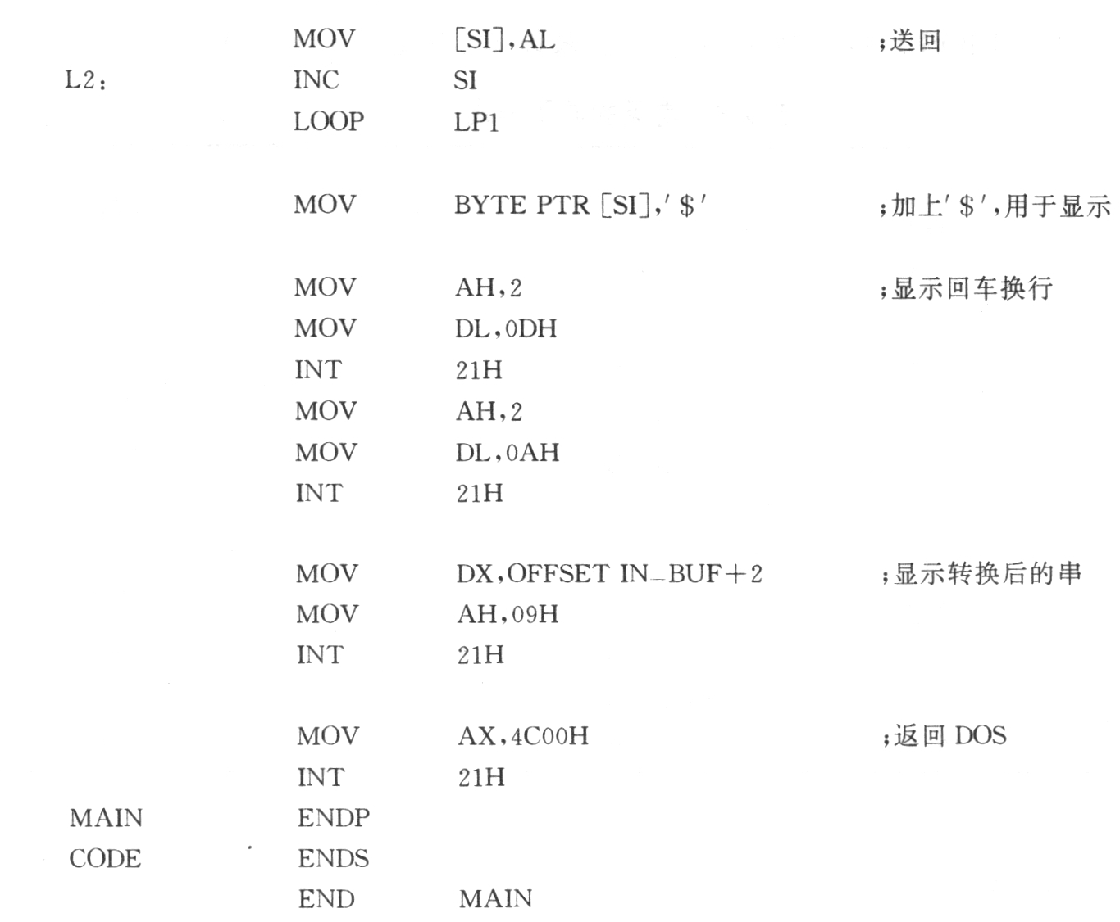
例题9.5（第9章）：从键盘读入一个字符串(DOS AH=0Ah/INT 21h）
字符串的首地址在IN_BUF+2，且串最后有一个0Dh，实际长度未计入此0Dh
显示字符串时，最后一个字符是’$’, 不是0Dh, 也不能是00h。不加’$’会怎么样？

Slide 17
课后练习（复习提要）
做一遍讲义中的例题 （看懂？记住的标准？应用的标准？）
梳理出来输入、显示、查找、替换、插入、删除、比较、复制等 基本操作的程序块或子程序；先练习熟(有意识使用): REP MOVSB REPNZ SCASB RPNZ CMPSB
然后灵活运用（或不用这些指令）
3. 完成第3次上机实验（3道题）
ES, CX，DF?
如何结束？结束时SI，DI，ZF/CF

